Slide 1
POWER BI & POWERSHELL

Slide 2


Speaker: Gastón Cruz
Twitter: @gastonfcruz
Email: gastoncruz@outlook.com
Blog: www.gastoncruz.com

Slide 3

Speaker: Felipe Lima
Twitter: @FelipeAgLima
Email: felipe.lima@arkanosoft.com

Slide 4
BI Corporativo
Modulos Power Shell
Tenant Azure Active Directory
Registro de App
Permisos App
Instalación Modulos
Scripts
REQUERIMIENTOS

Slide 5
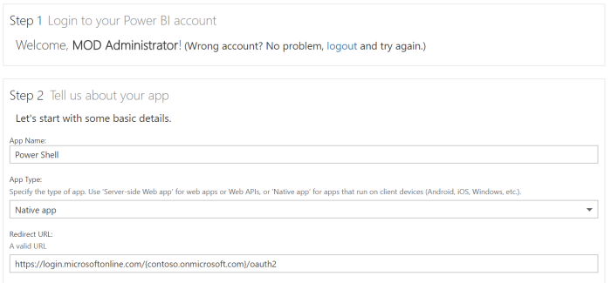
REGISTRO POWER BI APP: dev.powerbi.com/apps

Slide 6
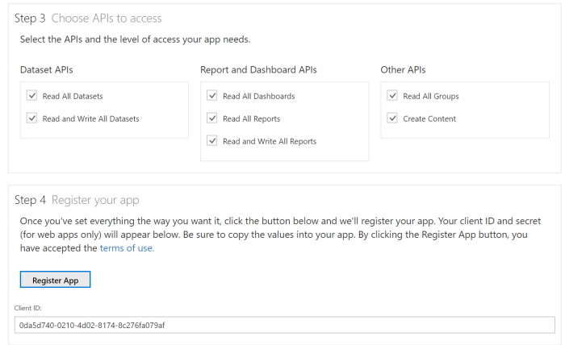
REGISTRO POWER BI APP: dev.powerbi.com/apps

Slide 7
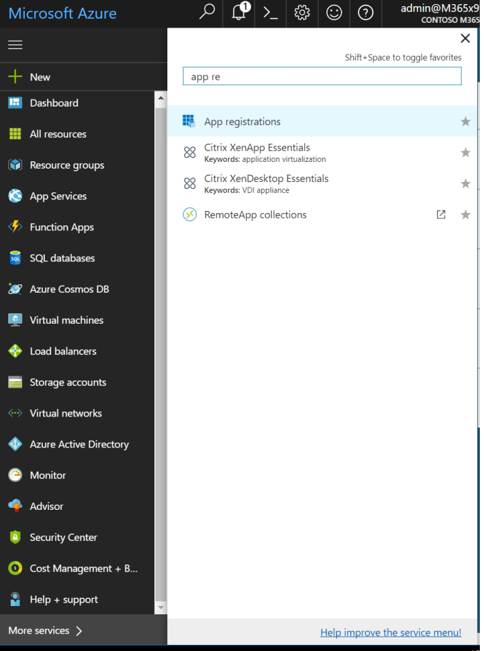
REGISTRO POWER BI APP EN AZURE

Slide 8
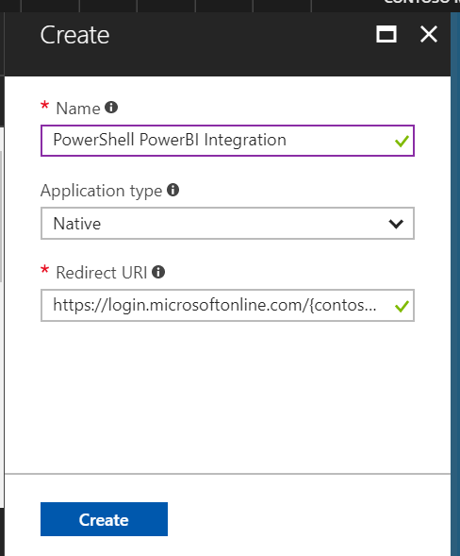
REGISTRO POWER BI APP EN AZURE
- Nuevo Registro App
Nombre
URL Redireccionamiento: https://login.microsoftonline.com/contoso.onmicrosoft.com/oauth2

Slide 9
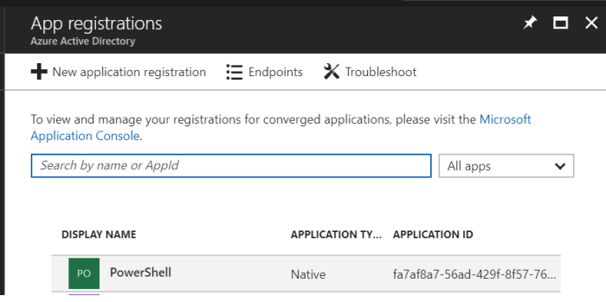
REGISTRO POWER BI APP EN AZURE
- Permisos

Slide 10
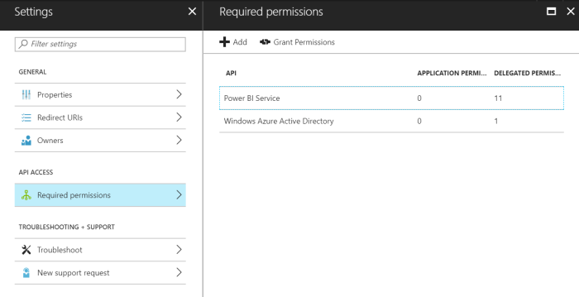
REGISTRO POWER BI APP EN AZURE
- Permisos

Slide 11
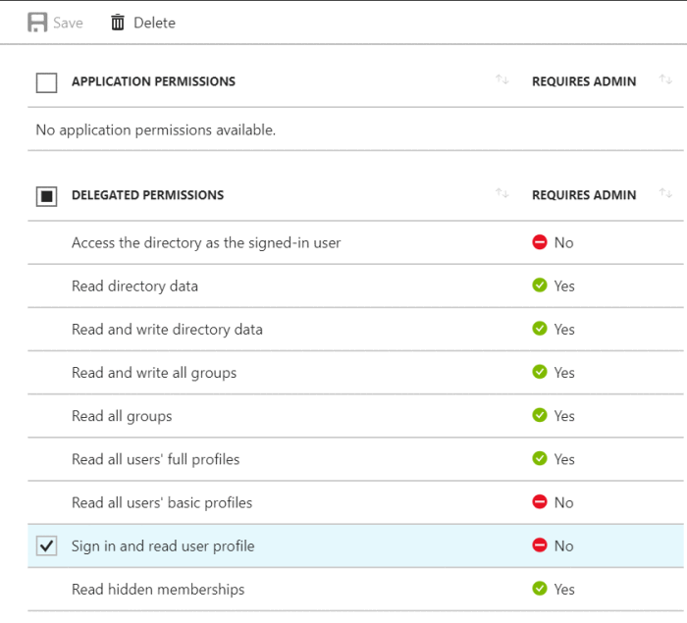
REGISTRO POWER BI APP EN AZURE
- Permisos

Slide 12
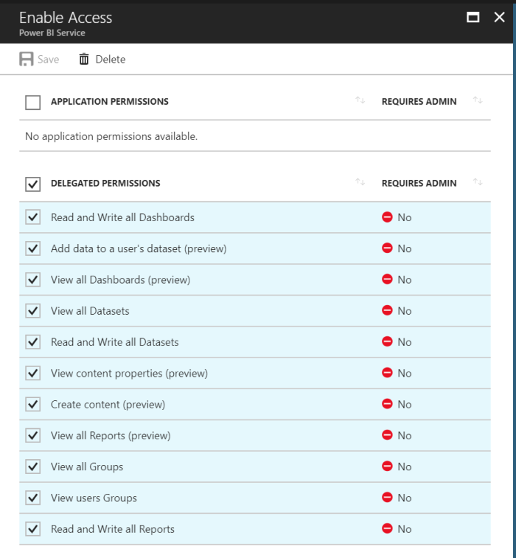
REGISTRO POWER BI APP EN AZURE
- Permisos

Slide 13
Módulos Power Shell
Módulos:
Install-Module -Name PowerBIPS
Install-Module -Name Microsoft.ADAL.PowerShell
Install-Module -Name Microsoft.PowerBI.PowerShell
Install-Module MSOnline
Guia:
https://github.com/DevScope/powerbi-powershell-modules

Slide 14
Volumen
¿Cuántos reportes, dashboards, conjunto de datos tengo en mi organización?

Slide 15
Volumen
¿Cuántos reportes, dashboards, conjunto de datos tengo en mi organización?
Valor
¿Cómo se están consumiendo estos reportes y dashboards?

Slide 16

Gracias!
Preguntas?
Pueden encontrarnos en:
@gastonfcruz
gastoncruz@outlook.com
@FelipeAgLima
felipe.lima@arkanosoft.com

